Slide 1
“Talabartero/a por un día”
Pre kínder y kínder.
Clase de artes visuales N°. 15.
Profesor Manuel López Roche.

Slide 2
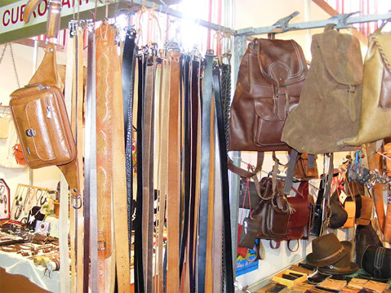
¡Hola chicas y chicos!
¡Hoy seguiremos conociendo oficios y profesiones! Conoceremos a los/as talabarteros/as y construiremos una prenda de vestir, simulando hacer este trabajo tan poco conocido actualmente pero muy arraigado a nuestras raíces.
Objetos creados por un talabartero
Actividad
Me gusta

Slide 3
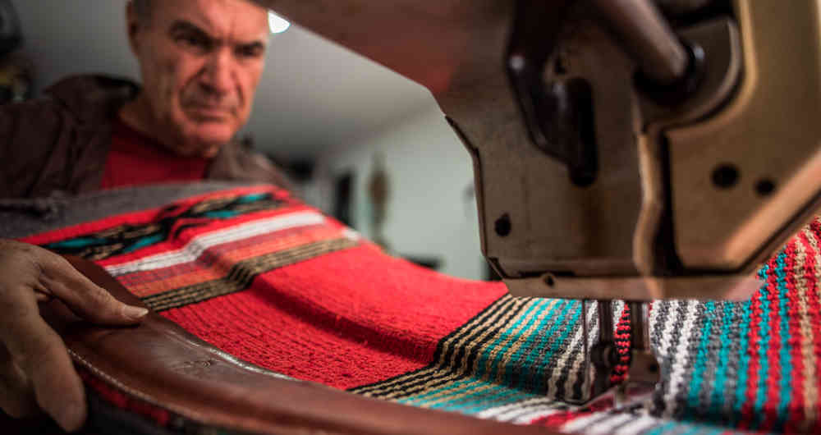
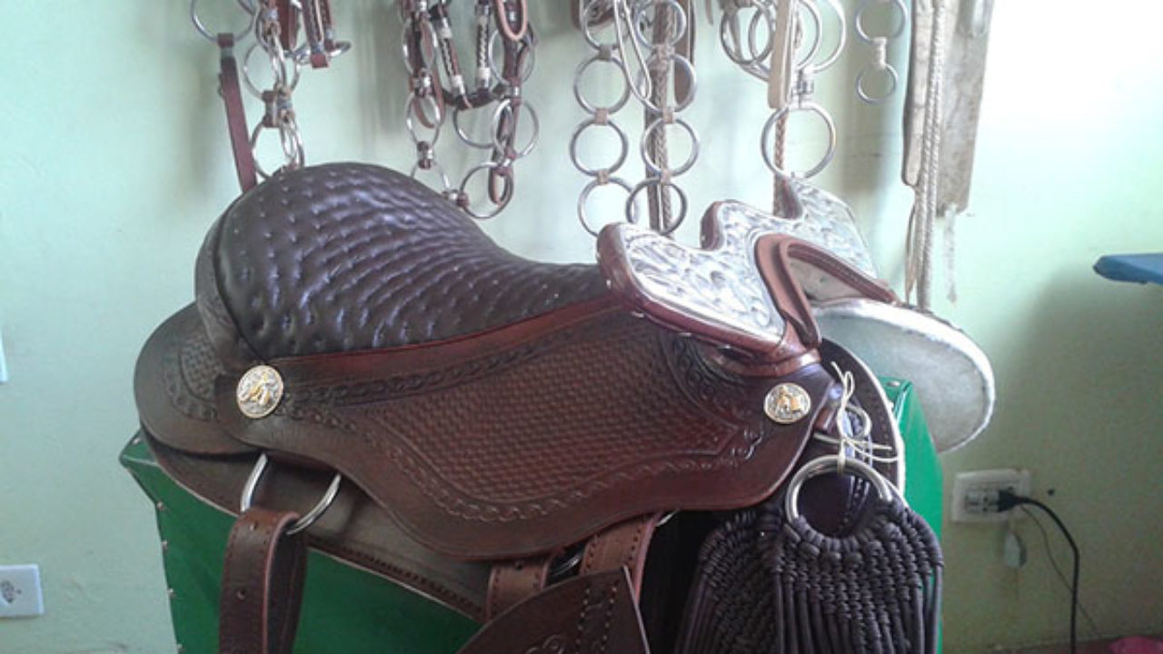
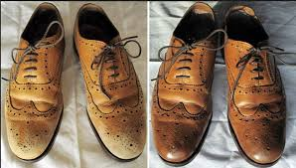
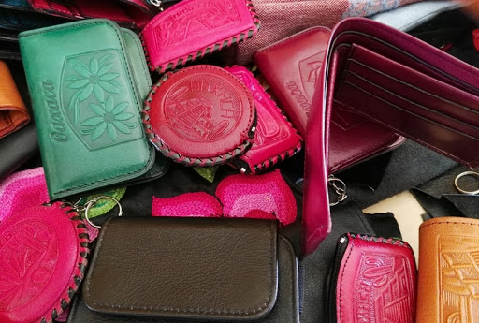
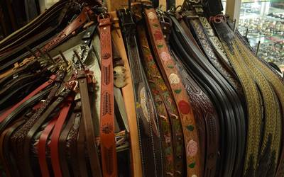
Talabarteros/as y su trabajo:

Slide 4
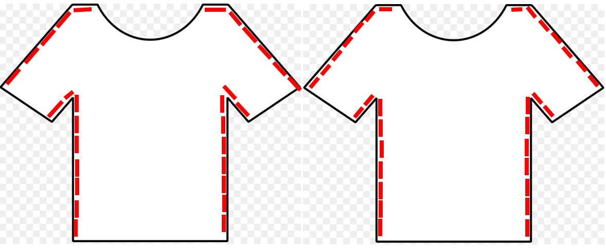
Actividad:
Primero debemos tener las telas ya marcadas con las plantillas de las poleras (que están en la planificación o en la ultima diapositiva de este power point).
Después, recortar la tela marcada y dibujar la línea punteada en la tela, similar a como se muestra en las plantillas.
Tercero, colocar las partes de la polera una sobre otra e iniciar a unir las partes con la lana y la aguja.
Y finalizaremos al momento en que toda la línea punteada que fue dibujada haya sido tapada con la lana.

Slide 5
Ahora califiquemos con un “me gusta” “Me encanta ” o “me aburre”
¿Qué objetos recuerdas que hacia un/a talabartero/a?
¿Cómo se llama el oficio que vimos hoy?
¿Te gusto el resultado final? ¿Por qué?
¡Muchas felicidades!

